Slide 1
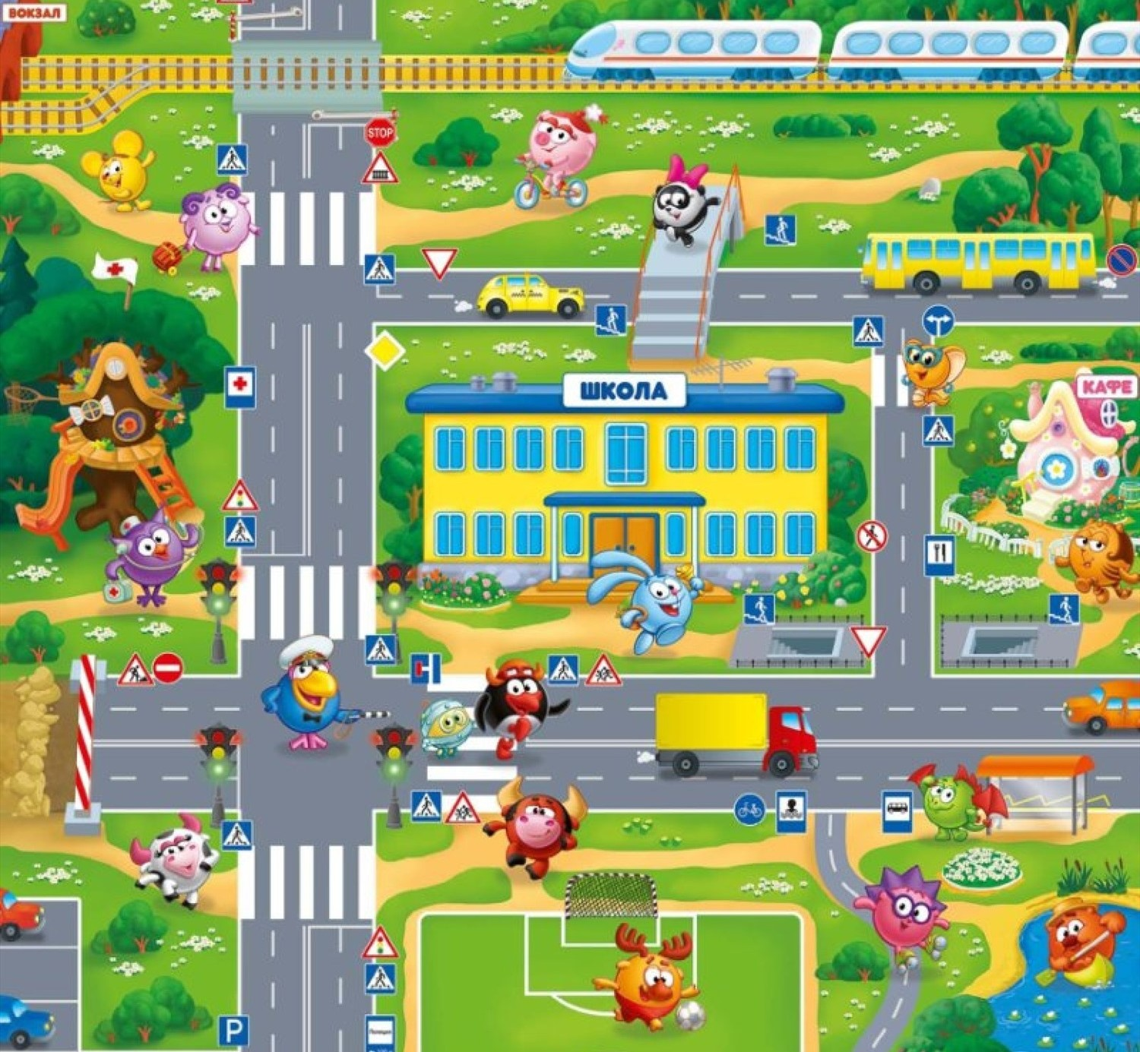
«В мире дорожных знаков»
Муниципальное автономное дошкольное образовательное учреждение
муниципального образования «город Бугуруслан»
«Детский сад общеразвивающего вида №20» с приоритетным осуществлением
художественно-эстетического развития воспитанников
МАДОУ«Д/с №20»
Выполнила Осоргина Е.В.
для детей старшего дошкольного
возраста (5-6 лет)

Slide 2
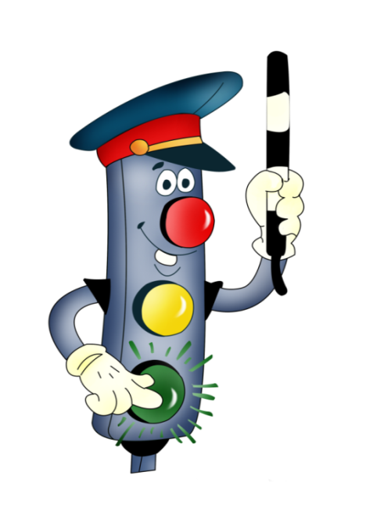


Азбука города
Я. Пишумов
Город, в котором мы с тобой живём.
Можно по праву сравнить с букварём.
Азбукой улиц, проспектов, дорог.
Город даёт нам всё время урок.
Вот она, азбука, - над головой:
Знаки развешаны над мостовой.
Азбуку города помни всегда,
Чтоб не случилась с тобою беда!

Slide 3
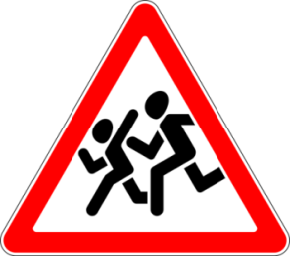

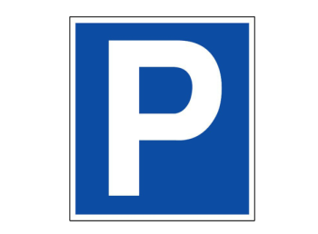


Ребята, вы наверное видели треугольные круглые и квадратные знаки на многих улицах и дорогах. По этим знакам водители узнают, где можно ехать, а где нельзя, где можно остановить машину и заправить бензином. Знаки предупреждают об опасности на дорогах, указывают направление движения.
Они бывают:
Предупреждающие
Запрещающие
Информационные
Предписывающие
Знаки сервиса
Эти знаки должны знать и пешеходы!

Slide 4
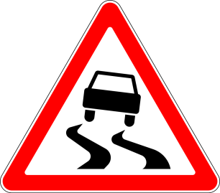
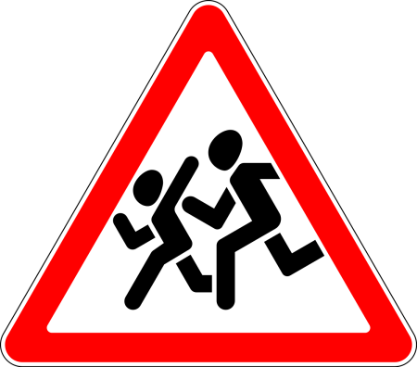
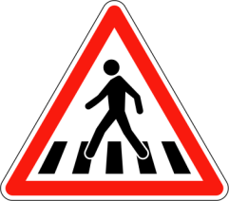

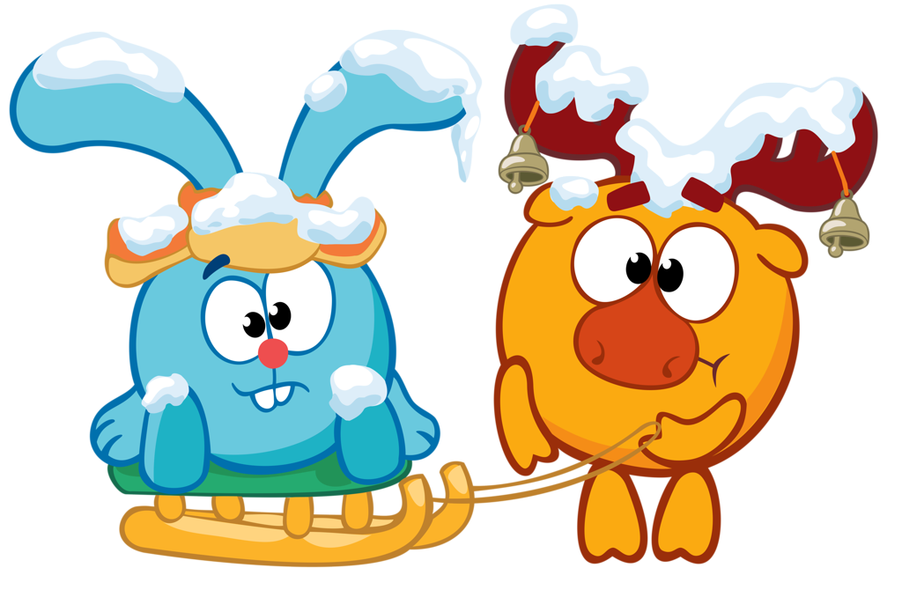
Предупреждающие знаки имеют треугольную форму, белый фон и красную окантовку.
Информируют о приближении к опасному участку дороги, движение по которому требует принятия мер, соответствующих обстановке.

Slide 5






Запрещающие знаки имеют круглую форму и красную окантовку.
Вводят или отменяют определенные
ограничения движения.

Slide 6
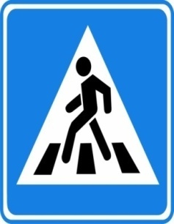

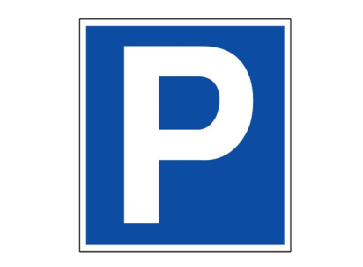

Информационные дорожные знаки информируют о расположении населенных пунктов и других объектов, о режимах движения.
Знаки на голубых квадратах.

Slide 7






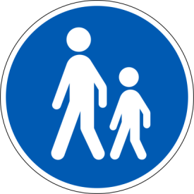
Предписывающие знаки имеют круглую форму и синий фон.
Предписывают участникам дорожного движения определённые действия.

Slide 8




Знаки сервиса информируют о рас положении соответствующих объектов.

Slide 9

Какой знак лишний?

Slide 10
Ответ:

Slide 11

Знак под каким номером обозначает пешеходный переход?
3
1
2

Slide 12
Ответ: №2

Slide 13

На дорогах трудностей так много, без сомнения.
Но их бояться нет у нас причин,
Потому что правила движения
Есть для пешеходов и машин.
И, чтоб у всех было хорошее настроение,
Соблюдайте, дети, правила дорожного движения!

